Slide 1
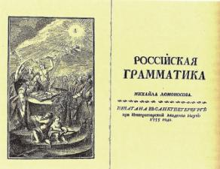
Исторические чередования в русском языке

Slide 2
Запишите слова, вставьте пропущенные буквы
В..р..бей, в..рона, п..р..сёнок, с..л..вей, хв..р..стина, отвл..кать, тет..рев, ст..речь, с..лома, ск..в..р..да, п..лоть, с..рочка, х..л..стой, порог, ок..р..к, пап..р..тник, п..р..п..лох, м..р..сить.

Slide 3
Проверьте себя
Воробей, ворона, поросёнок, соловей, хворостина, отвлекать, тетерев, стеречь, солома, сковорода, полоть, сорочка, холостой, порог, окорок, папоротник, переполох, моросить.
Подчеркните в этих словах
полногласные - неполногласные сочетания.

Slide 4
Проверьте себя
Воробей, ворона, поросёнок, соловей, хворостина, отвлекать, тетерев, стеречь, солома, сковорода, полоть, сорочка, холостой, порог, окорок, папоротник, переполох, моросить.
Пары этих слов полностью вышли из употребления в современном русском языке.

Slide 5
Слова с полногласием/неполногла-сием можно назвать словами с чередующимися звуками. Чередования существуют чаще всего в корне слова и суффиксах. Это связано с историческими процессами в языке. В русском языке таких чередований много.

Slide 6
Подберите слова с чередованиями к глаголам
Касаться
Излагать
Предлагать
Выскакивать
Коснуться
Изложить
Предложить
Выскочить
Понаблюдайте, какого вида глаголы с гласной А, а какого – с гласной О.

Slide 7
Понаблюдайте, какие буквы чередуются в парах слов
Жать – жму
Занять – занимать
Обнять – обнимать
Снять – снимать
Унять – унимать
Имя – имена
Стремя – стремена
Время - времена
А//О
Я//ИМ
Я//ИМ
Я//ИМ
Я//ИМ
Я//ЕН
Я//ЕН
Я//ЕН

Slide 8
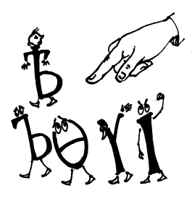
Раньше на месте Я был "юс малый", который появляется из сочетания ЕН.
В
Р
Е
М
Я

Slide 9
Чередование О/У появилось в результате перехода "юса большого" в У.
З
В
У
К

Slide 10
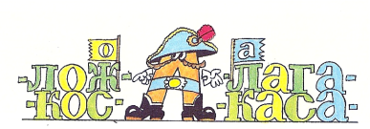
Чередование согласных
Какие буквы чередуются в словах:
Друг – друзья – дружить
Г//З//Ж
Звуки [Г], [К], [Х] в современном русском языке могут быть как твёрдыми, так и мягкими. А в древности они могли быть только твёрдыми и не могли сочетаться с гласными И, Е, ЕРЬ, ЯТЬ и ЮС МАЛЫЙ.

Slide 11
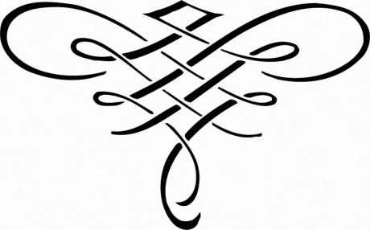
И
Снег – снежный
Век – вечный
Смех – смешной
твёрдые
Ч
Е
К
Ь
Это произошло в результате первого смягчения согласных.
Г
Ж
Е
Х
Ш
Е

Slide 12
Результат второго смягчения
К
Ц
Друг – друзья
Кена – цена
Кирха – церковь
Келый – целый
Херый - серый
Г
З
Х
С

Slide 13
С 14-16 веков
[Г],[К],[Х] стали сочетаться с мягкими и появились сочетания ГИ, КИ, ХИ.
До 14 века восточные славяне говорили Кыевъ, гыб ль, похытити.

Slide 14
Задания:
Сформулируйте правило правописания чередующихся гласных О и А в глагольных формах.
Подберите слова с чередованием Я//ИМ; Я//ЕН. Сделайте вывод о том, как можно проверить написание этих слов.
Подберите слова с чередованием Г, К, Х в корне.
Как вы думаете, слова КИТ, ХИМЕРА, ГИДРА исконно русского происхождения или они заимствованы из другого языка?

Slide 15
В русском языке много слов, которые в настоящее время пишутся так только потому, что "так было раньше". Принцип написания таких слов в русской орфографии называется традиционным.
Живот, шило

Slide 16
Ж, Ш, Ц раньше были мягкими
В 13 веке стали твёрдыми Ж, Ш.
В 14-15 веках стало твёрдым Ц.
Слова стали произноситься твёрдо, но написание сохранилось традиционное.
Как вы думаете, почему в словах цирк, циркуль и в словах на –ция пишется после Ц – И?
Они пришли в русский язык после 15 века из других языков.

Slide 17
После отвердения Ц стало возможным написание после неё О
Под ударением после Ц пишется О, а без ударения – Е.
Сельцо - полотенце
Почему в слове ГЕРЦОГ после Ц надо писать О?
Проверь себя
В слове герцог после Ц пишется О, так как это слово является заимствованным. Сейчас считается исключением из правила.

Slide 18
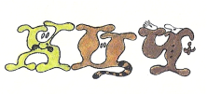
Какие ещё написания противоречат нашему произношению?
Ча – ща
Чу – щу
Ч и Щ остались в русском языке мягкими. Сочетания ЧА _ЩА, ЧУ_ЩУ пишутся по образцу ЖА, ША, ЖУ, ШУ
Можно ли назвать современное написание А, У после Ч, Щ историческим? Обоснуйте ваш ответ.
Проверь себя
Мы произносим Ы после Ж, Ш, так как эти звуки твёрдые, но исторически пишем И, так как раньше они были мягкими. Историческим написание А после Ч, Щ назвать нельзя, так как данное написание вызвано не историческими процессами, а законом аналогии.

